Slide 1
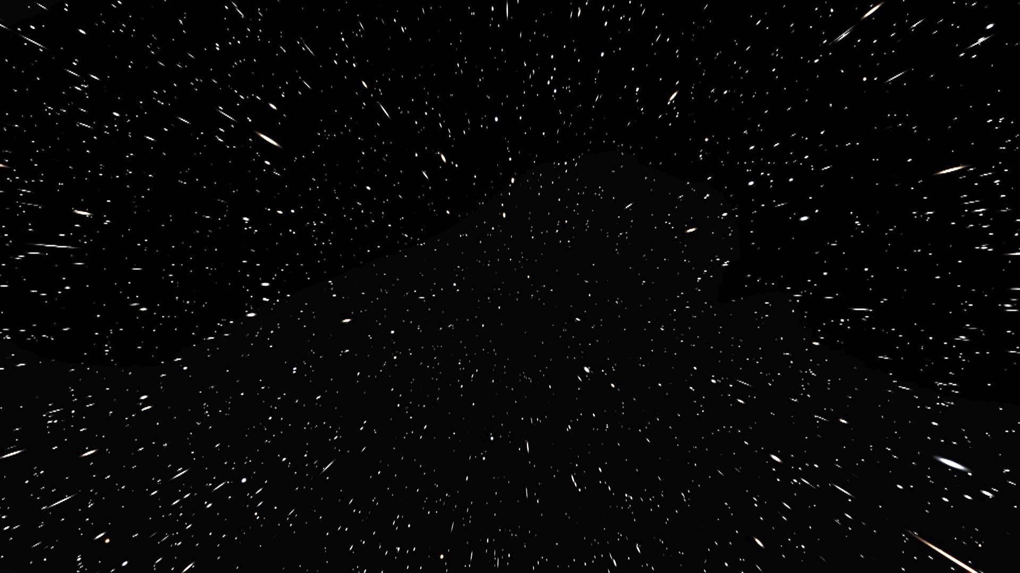
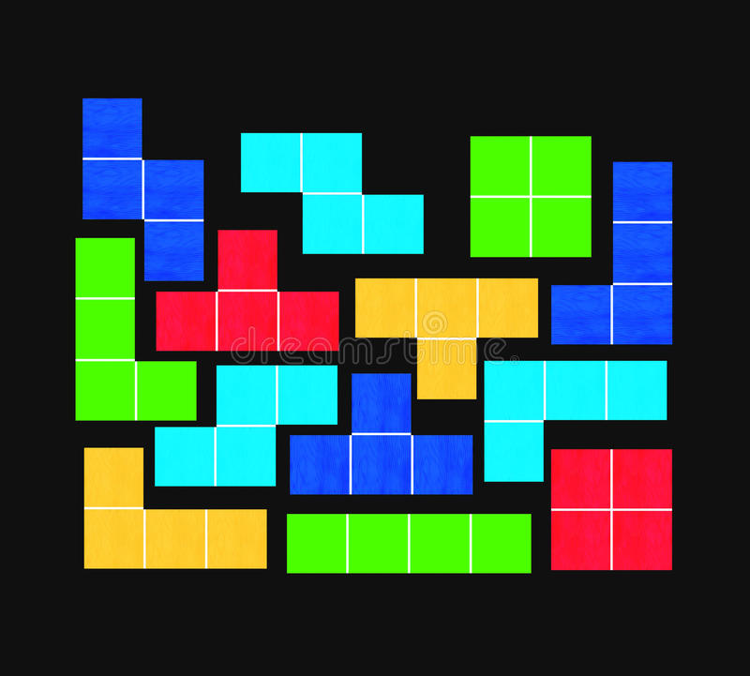

Star tetris
Чубаков Степан Фёдорович

Slide 2
Идея: создание аналога игры Тетрис
Задачи:
-создание игры, обладающей тем же функционалом, что и оригинал;
добавление музыки и фона;
сохранение лучших результатов в базе данных;
украшение игры с помощью системы частиц.

Slide 3
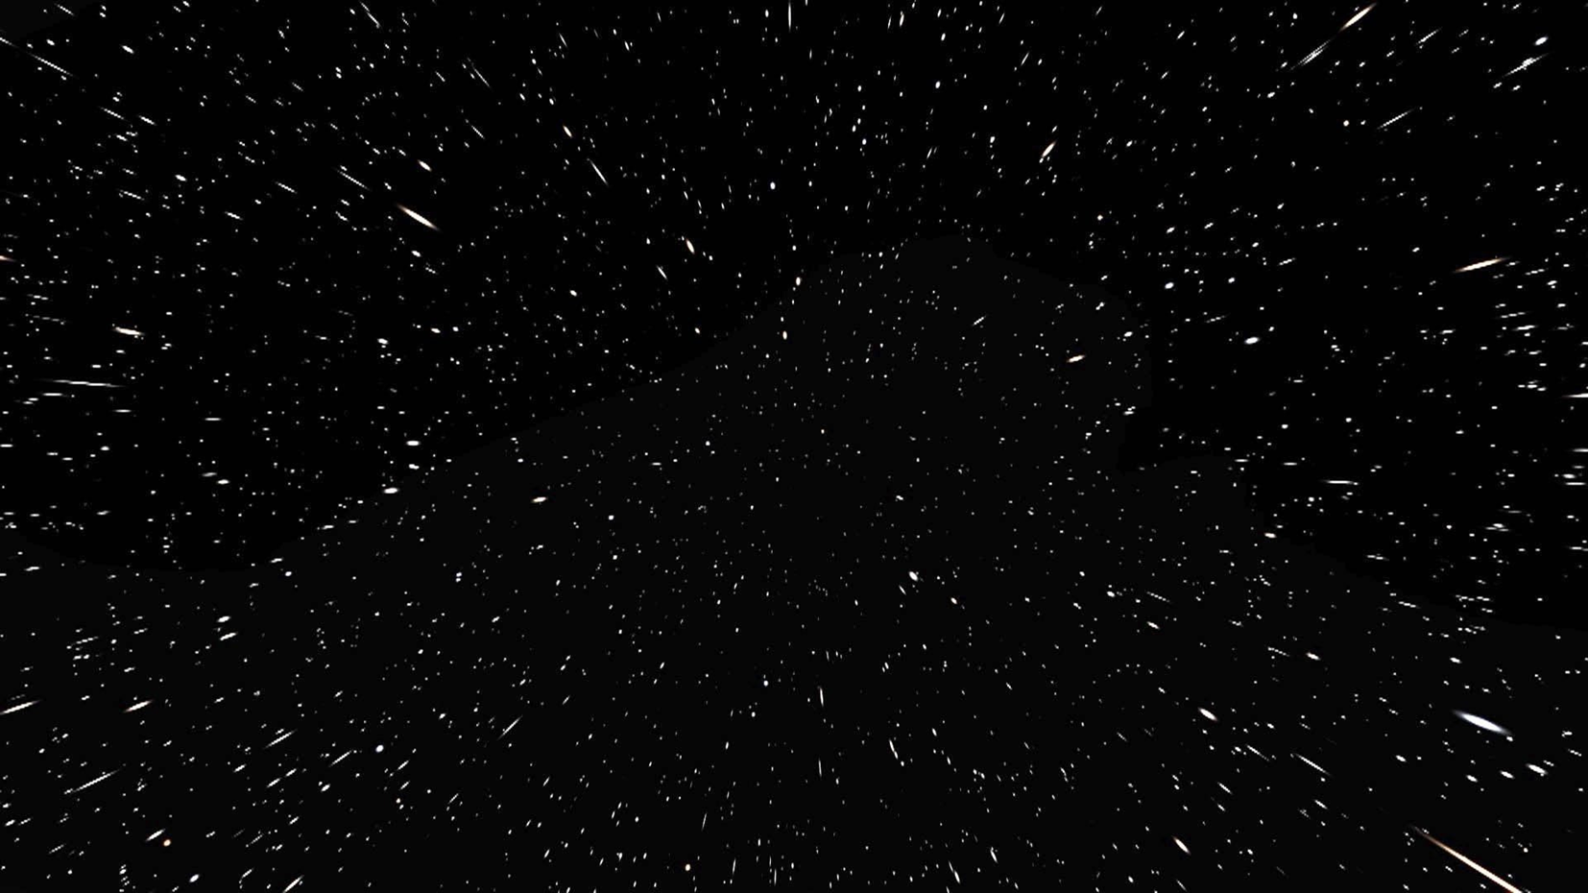
pygame random (choice) os sys sqlite3 class Board class Particle

Slide 4
Вывод:
Созданная мною игра «Star tetris» похожа на оригинал. Интерфейс программы прост и удобен. Дизайн и музыка игры создают приятную атмосферу.

Slide 5
Возможности для доработки:
возможность игроку самому выбирать фон и музыку;
создание режима, при котором два игрока могут играть с одного компьютера;
добавление фигуры-бомбы, которая при падении взрывает близлежащие квадраты.

